Slide 1
Outil d’auto apprentissage. Comment ça marche ?
Par Joel sandé

Slide 2
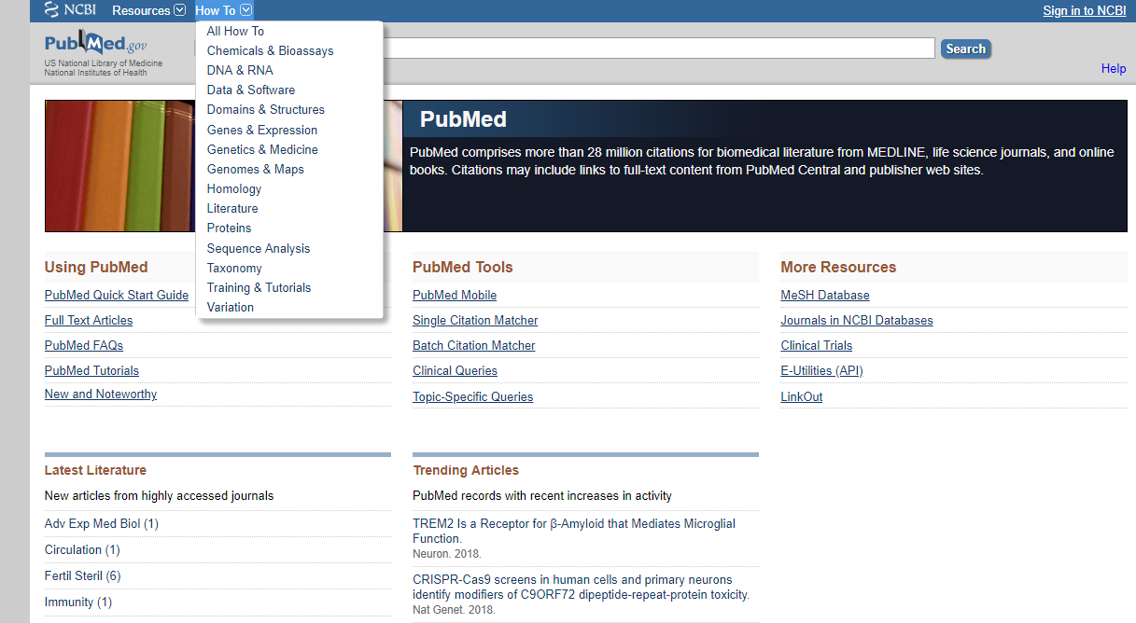
Une panoplie de requetes vous sont disponibles
https://www.ncbi.nlm.nih.gov/pubmed

Slide 3
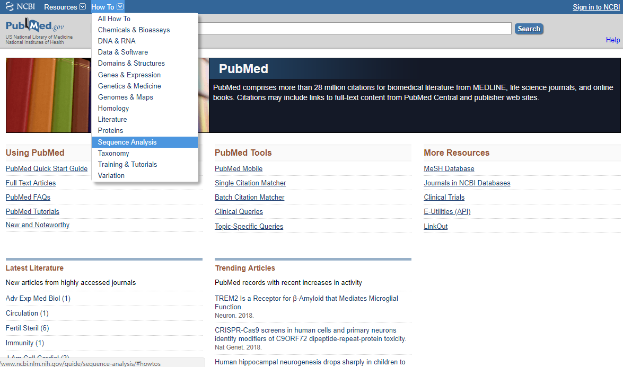
Allons par exemple sur la rubrique : Analyse de séquences

Slide 4
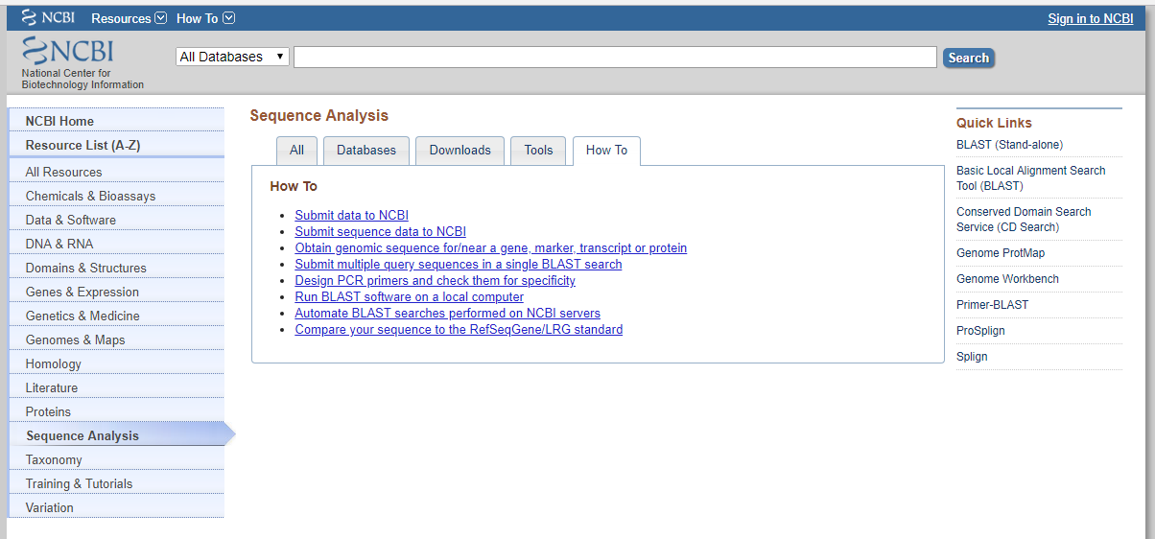
Outils pour faire de l’analyse de séquence
Vous avez tous les outils pour faire de l’analyse de séquence.
Des outils tels que BLAST sont aussi disponibles pour téléchargement pour usage local.

Slide 5
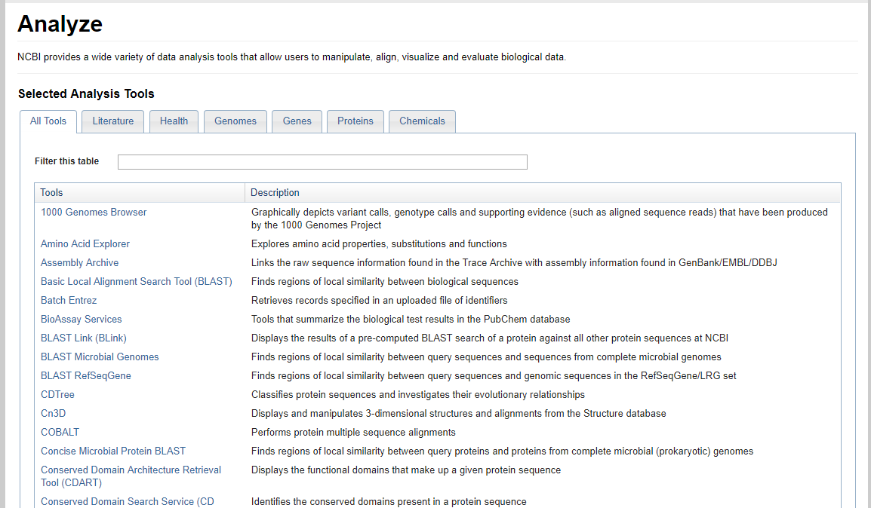
Outils pour faire de l’analyse de séquence
Voir aussi
https://www.ncbi.nlm.nih.gov/home/analyze/

Slide 6
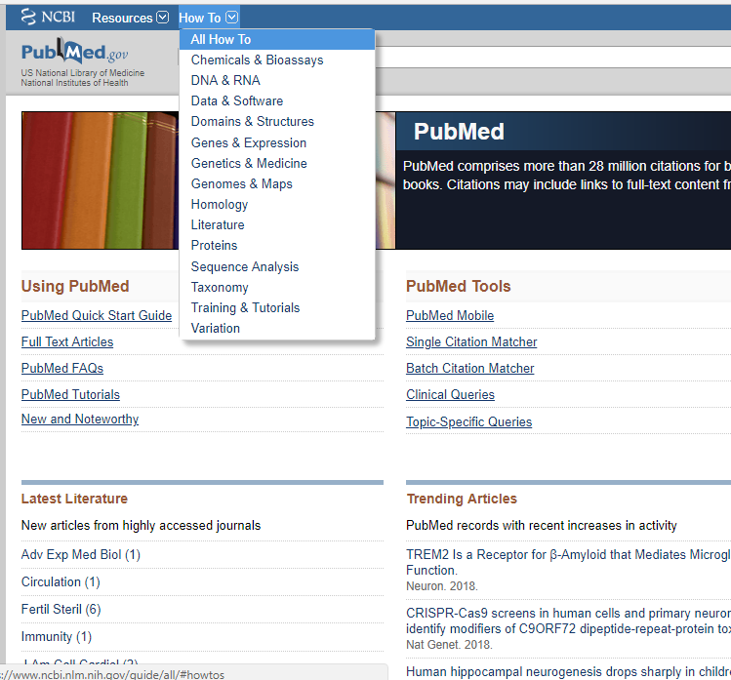
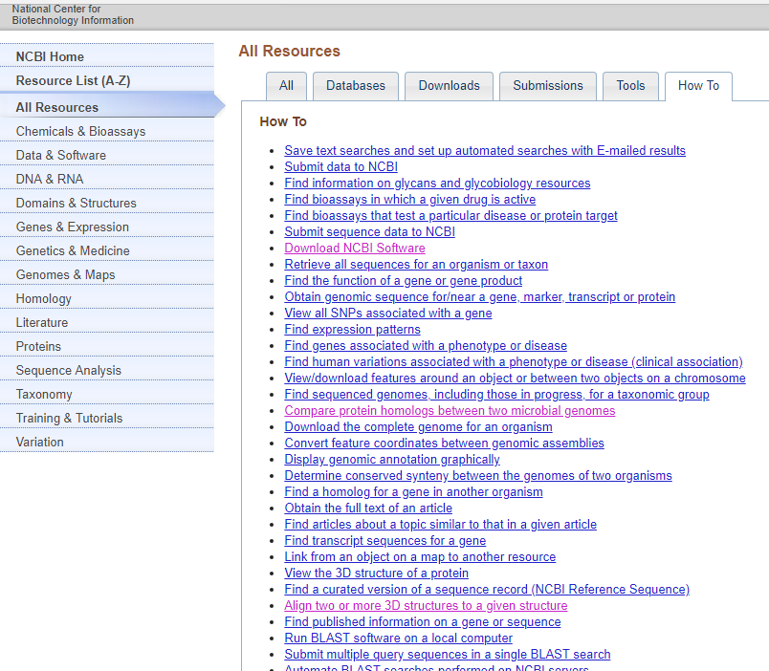
Outils pour faire un peu de tout

Slide 7
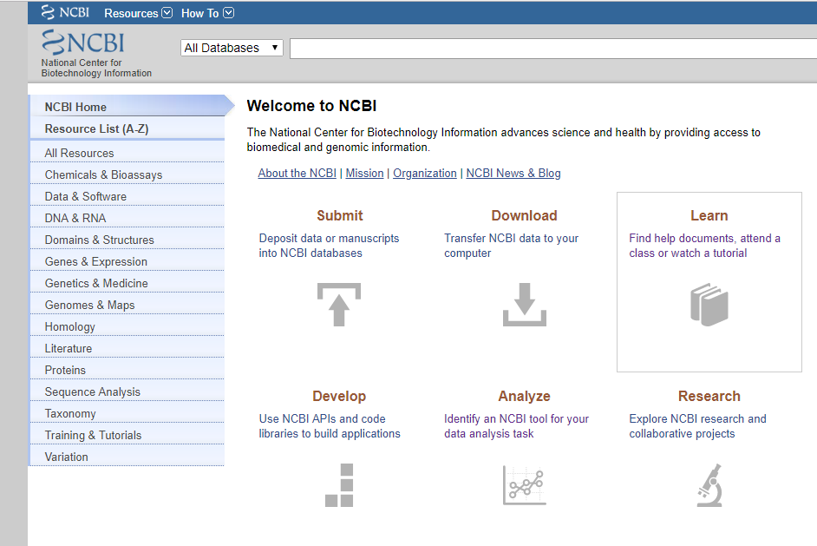
Mettez celui-ci dans vos favoris
https://www.ncbi.nlm.nih.gov/
L’un de vos favoris sera certainement la section Learn

Slide 8
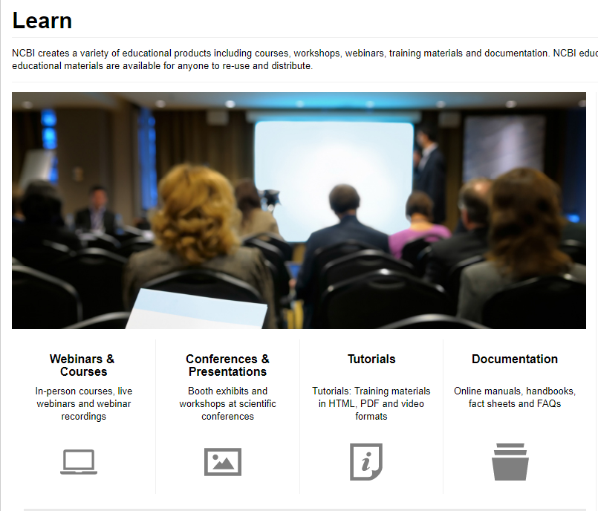
L’un de vos favoris
La zone Tutoriels contient une panoplie de vidéos pour vous guider

Slide 9
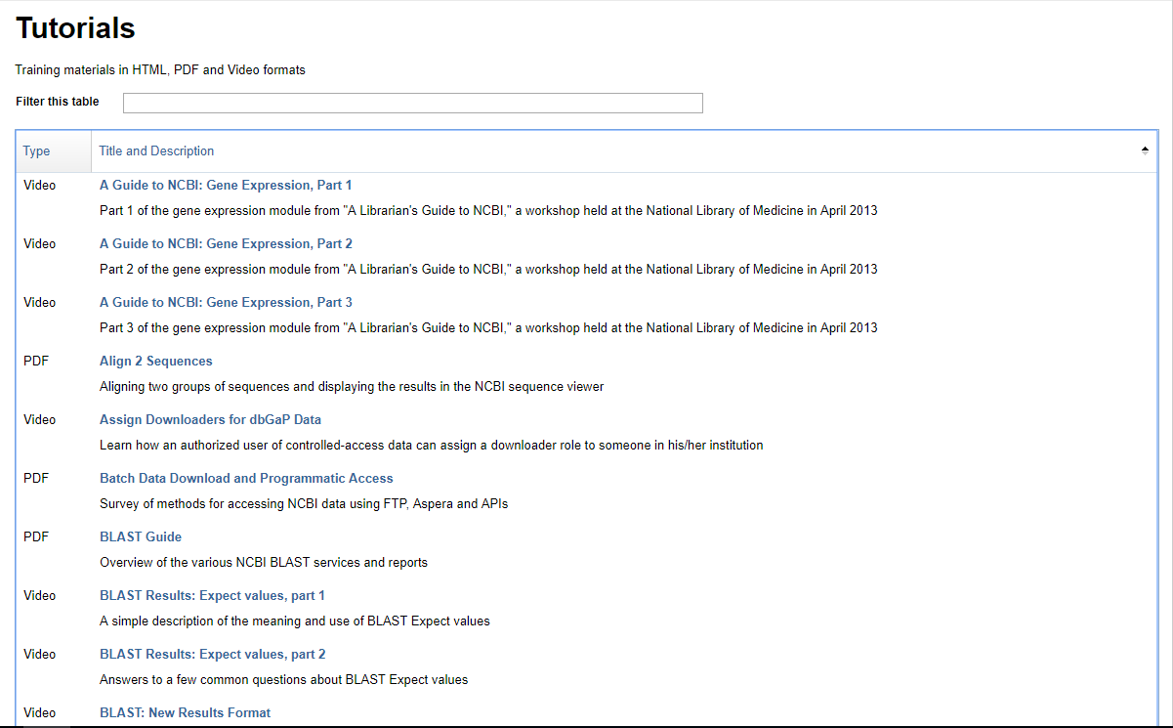
L’un de vos favoris
Un panoplie de vidéos, PDF et de liens vous permettant d’apprendre pas mal de choses.
La liste est longue...
Pas de soucis : même moi, je suis incapable de tous les savoir. Alors c’est un site que vous consulteraez fréquemment dependemment de vos besoins.

